Slide 1

※ 나눔고딕 폰트를 기본으로 사용하였습니다
이민성
Portfolio
2021. 10. 14

Slide 2
확실한 리더십으로 소통하는 분석을, 이민성
CHAPTER 01
인적 사항
CHAPTER 02
프로그래밍 역량
CHAPTER 03
프로젝트 및 수상
CHAPTER 04
기타 참고사항

Slide 3
CHAPTER
01
인적사항

Slide 4
인적사항
01
인적사항
성명 | 이민성 | 성별 | 남자
휴대폰 | 010-3641-6141 | 이메일 | lgt302@hanmail.net
생년월일 | 93.12.03 | 병역구분 | 군필
주소 | 인천 광역시 부평구 부영로 165 우성APT 108-205 | 인천광역시 부영로 165 108
학력사항
기간 | 학교명 | 학과 | 소재지
2013.03 ~ 2019.08 | 총신대학교 | 영어교육과 | 서울
경력사항
기간 | 회사 | 부서 | 직위
2021.02~2021.05 | 티씨컴퍼니 | 교육기획 | 사원
2019.11 ~ 2020.03 | Siller Preferred Company | Administrative team | 인턴
2017.12 ~ 2018.01 | 스카우트 | 전략기획팀 | 인턴

Slide 5
CHAPTER
02
프로그래밍 역량

Slide 6
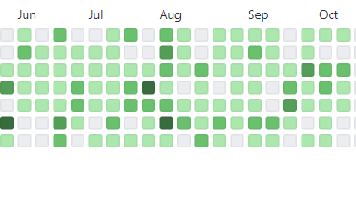
2. 프로그래밍 역량
02
프로그래밍 및 라이브러리 역량
언어 | Tools | 라이브러리 | 숙련도
Python | AWS | Pandas | Matplotlib
SQL | Tableau | Numpy | Seaborn
JavaScript | HDFS | TensorFlow | Scipy
 | MongoDB | Sklearn | Pytorch
 |  | statsmodels | Keras
코딩 테스트 등급 및 GitHub

Slide 7
CHAPTER
03
프로젝트 및 수상

Slide 8
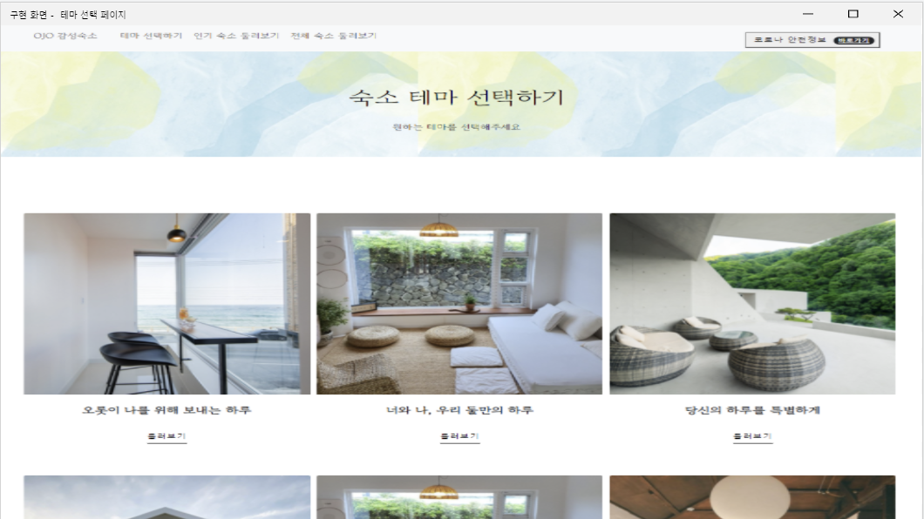
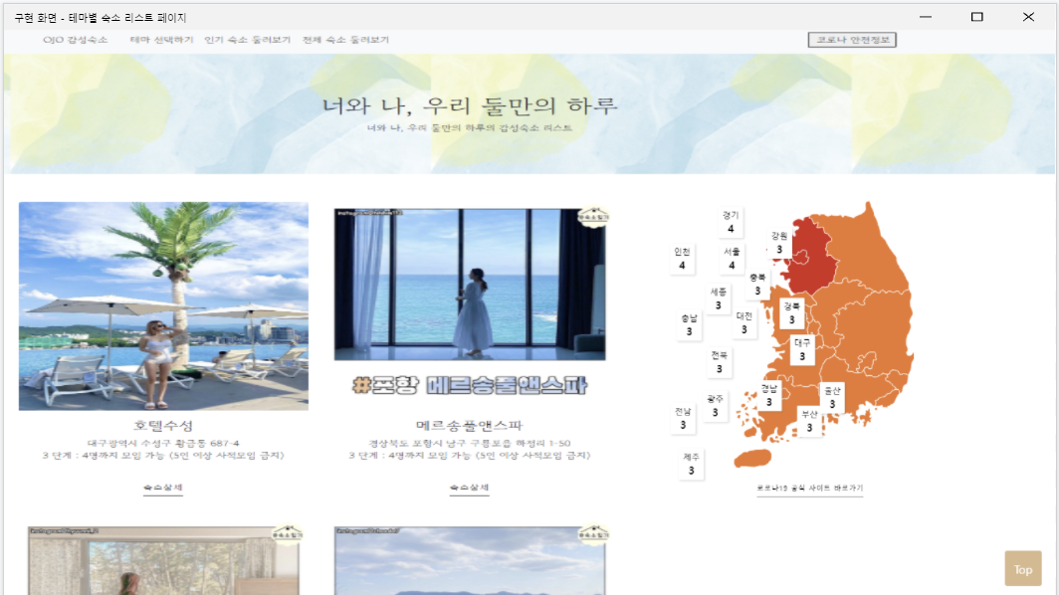
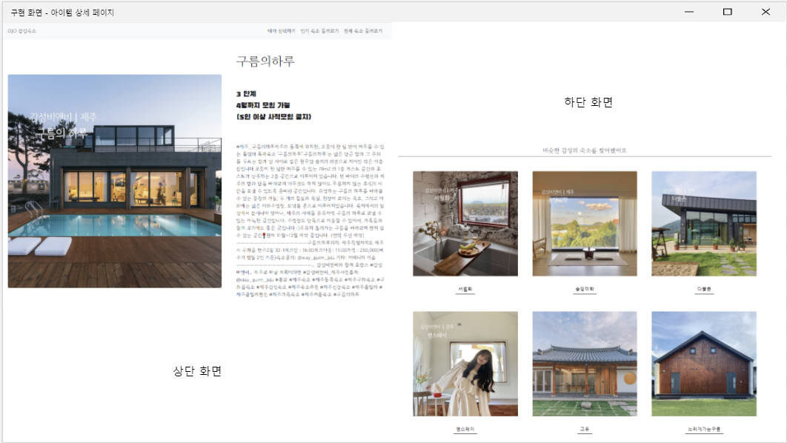
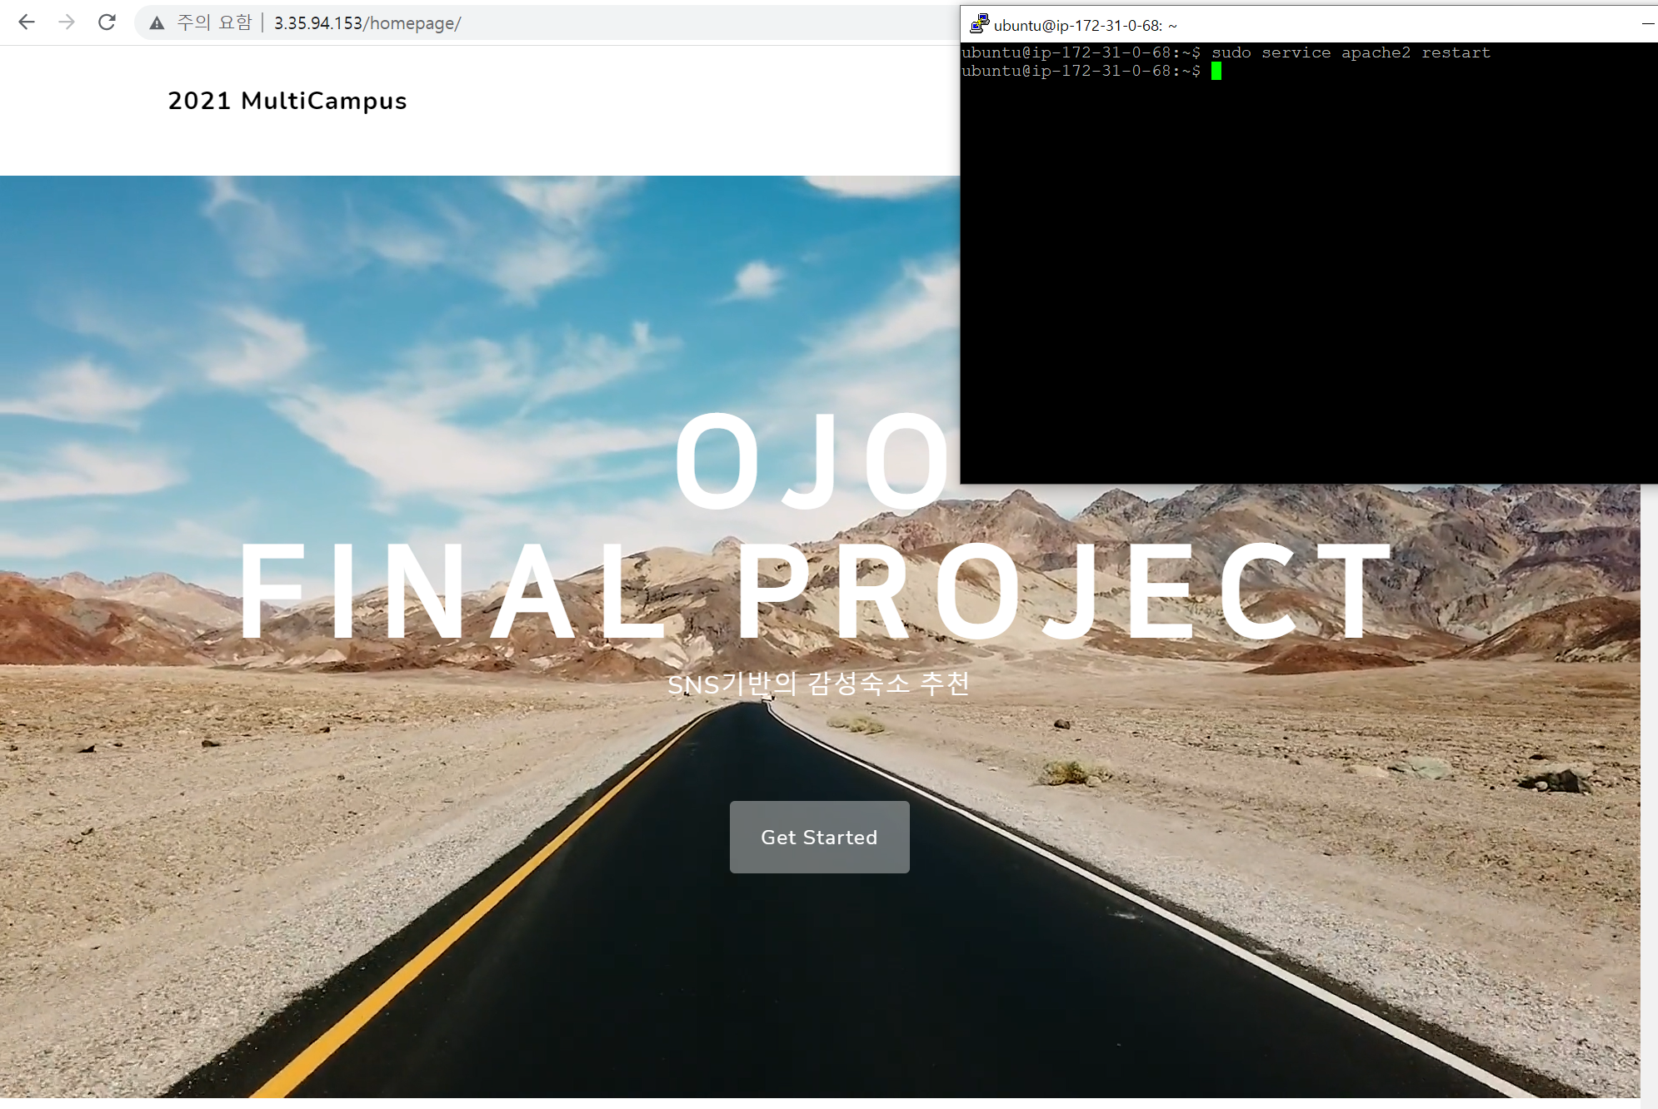
3. 프로젝트 및 수상
03
주요 프로젝트 내역
프로젝트 | 숙소 추천서비스 | 기여도 | 40%
역할 | 모델링, 파이프라인 구축, 프론트엔드 | 사용언어 | Python, Mongo DB, HTML/CSS, JavaScript
기간 | 2020..05.17 ~ 2020.10.08 (844시간)
내용 | Spherical K-means 기반 클러스터링 모델 구축 W2V/코사인 유사도를 활용한 콘텐츠 기반 필터링 모델 구축 엔지니어와의 협업을 통한 파이프라인 내 모델 연결 프로젝트 경진대회 2등 수상
링크 | -
프로젝트 이미지
결과이미지 삽입 ( 양식은 자유)

Slide 9
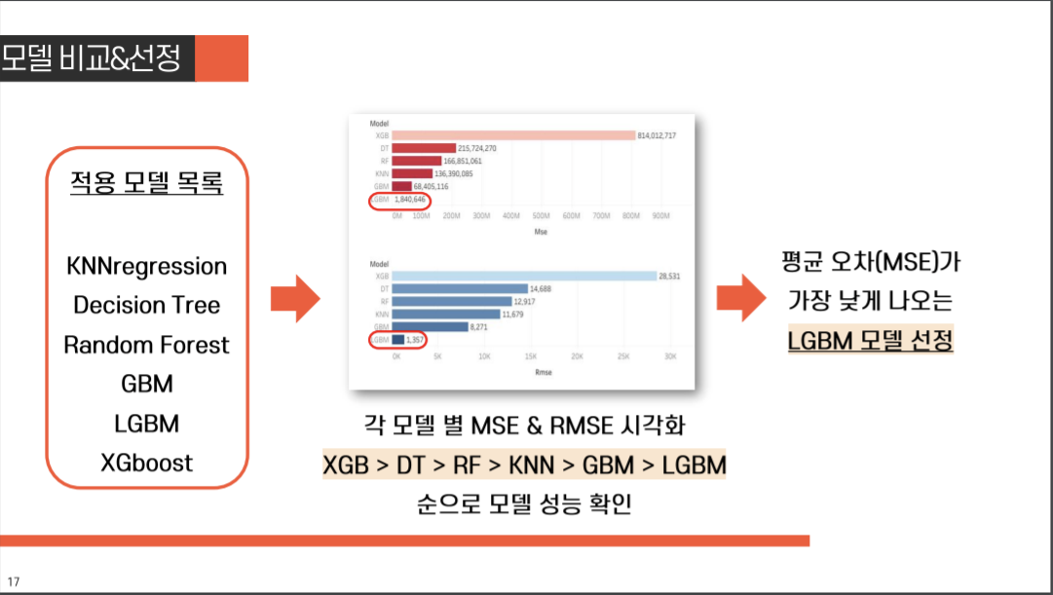
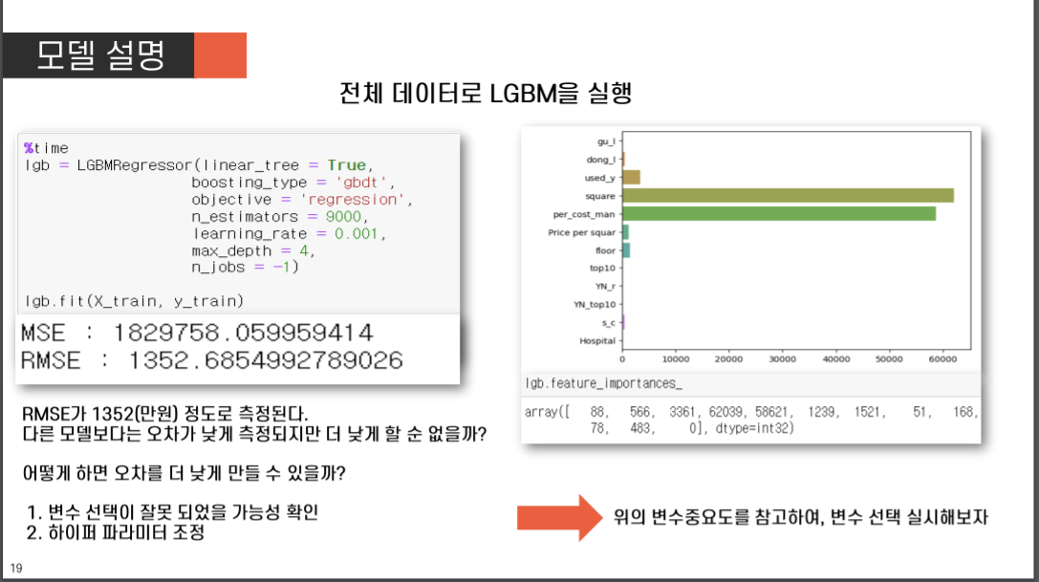
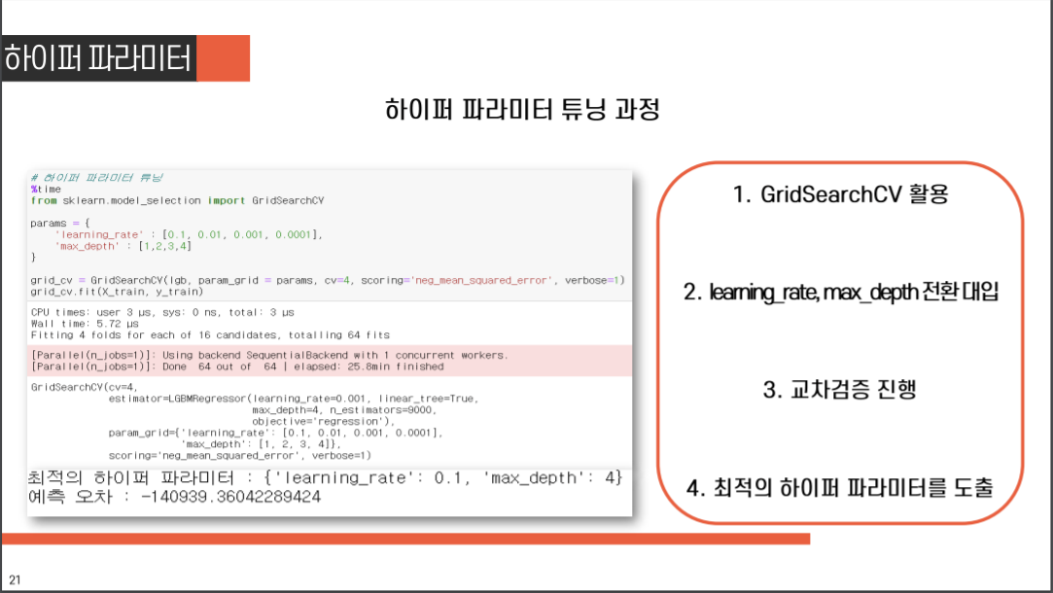
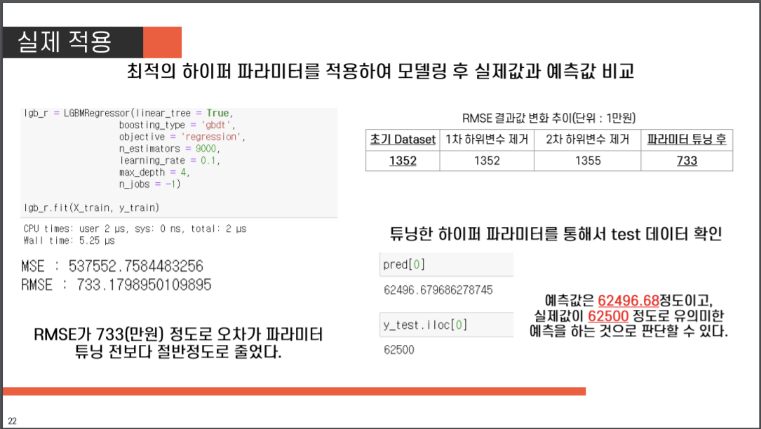
3. 프로젝트 및 수상
03
주요 프로젝트 내역
프로젝트 | 주택가격 예측 모델링 | 기여도 | 30%
역할 | 데이터 수집, 전처리, 모델링 | 사용언어 | Python
기간 | 2020.05.17 ~ 2020.10.08 (844시간)
내용 | 서울시 아파트 실거래가 데이터 수집 연도별 전처리 및 파생변수(평당 가격 등) 생성 ARIMA 및 Prophet 모델 생성 후 타 모델과 기초 성능 비교
링크 | -
프로젝트 이미지
프로젝트 이미지 삽입

Slide 10
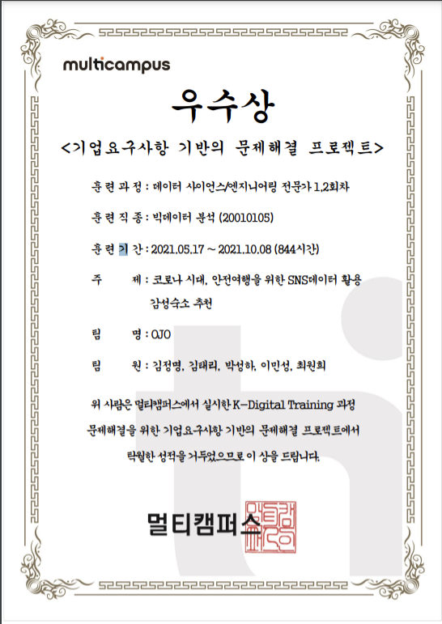
3. 프로젝트 및 수상
03
주요 수상 및 자격사항
일자 | 주요내용 | 발급기관
2021.10.08 | 기업요구사항 기반 PJT 경진대회 2등상 수상 | 멀티캠퍼스
2021.09.24 | ADsP 자격 취득 | 데이터산업진흥원
2020.10.09 | 컴퓨터활용능력 1급 취득 | 대한상공회의소
2015.12.14 | 정보처리기능사 취득 | 산업인력공단
2020.07.12 | TOEIC 950 | ETS
2021.01.27 | OPIc IH | OPIc
수상 증빙 및 기타

Slide 11
CHAPTER
04
PR

Slide 12
PR
04
l 지원 분야와 관련하여 전문성을 키우기 위해 노력한 경험
“Soft & Hard"
Digital Transformation에 맞추어 데이터 분석에 필요한 Soft & Hard skills 역량을 키우고자 노력하였습니다. 이를 위해 교육과정과 평가를 수강하여 실제 교육현장에서 사용되는 기반 이론들을 탐구하였고, 이를 실제 교육 환경에서 적용하며, 사실을 해석하고 전달하는 기술을 길렀습니다. 학교 교육 이외에선 전화상담실 전화상담원, 매니큐어 제조공장, 서빙, 물류업체 등 분야를 가리지 않고 도전하여 고객지향적 태도와 의사소통 능력을 길렀고 스카우트 전략기획팀 인턴을 통해 공공사업의 기획과 운영관리 지식을 함양하였습니다. 또 한 미국 HR 기업의 인턴을 통해 국제 감각을 기르며 문서 작성 및 DB 관리 능력을 인정받았고 그곳의 CEO를 통해 사업기획과 HRM을 배워 의사소통 능력을 크게 성장시켰습니다. 또 한 기술적인 부분을 성장시키기 위하여, 멀티캠퍼스 K-digital 과정을 수강하며, 5개월 하루 8시간씩 학업에 집중하며 프로그래밍, 통계, 모델링의 개념과 기술을 익혔고, 이에 더하여 시각화 부분에서 개인적인 성장을 도모하기 위해 태블로을 독학하여 PJT활용하였습니다. 또 한 리더십 및 의사소통 능력의 전문화를 위해서 팀장 역할을 자발적으로 맡아 수행하며 팀을 이끌었고, 총 3회의 PJT 모두 발표를 맡아 진행하여 마지막 PJT에선 2등이라는 성적을 낼 수 있었습니다.
l 다양한 자원 활용, 협력을 이끌어 내어 팀웍을 발휘하여 목표를 달성한 경험
“성장하는 분석가＂
기업요구사항 기반 PJT 경진대회에서 전체 2등 성적으로 성공적인 마무리를 한 경험이 있습니다. 데이터 엔지니어링팀과 데이터 사이언스 팀의 협업으로 자료수집, 정제, 분석, 서비스 및 배포의 전 과정의 장기 PJT였습니다. 하지만 주제선정부터 많은 어려움이 있었고, 2주가 넘어서야 주제를 선정할 수 있었습니다. 하지만 저를 포함한 단 2명뿐 인 데이터 사이언스 팀에서는 해당 분야에 대한 도메인 지식을 가지고 있는 팀원이 없었고, 더 큰 문제는 해당 주제에 대한 선행연구가 거의 존재하지 않았다는 사실이었습니다. 이와 같은 문제 해결을 위해서 목표를 세분화하여 해결할 수 있는 업무부터 접근하기로 방향을 설정하였고, 팀원들을 이끌었습니다. 우선 EDA를 진행하기 위해, 수집할 수 있는 데이터의 목록을 확인하였고, 가능한 모든 자료를 수집해달라고 요청하였습니다. 그 후 EDA를 진행, 가지고 있는 데이터의 경향성 및 특성을 파악하는 데에 주력하였고, 해당 결과를 바탕으로 모델링 방향을 결정하고자 하였습니다. 다양한 기법들을 적용하여 설명력 있는 모델을 찾고자 하였습니다. 하지만 PJT 후반부, 데이터 사이언스 팀의 팀원이 나가게 되어, 마지막 모델링 파트를 혼자서 진행하게 되었습니다. 모델링 파트를 혼자 진행하기 위해서, 엔지니어링 팀원들의 피드백을 적극적으로 수용하였고, 다른 팀과 멘토님에게도 기술과 방향성에 대해 조언을 구하며 혼자 작업을 하는 문제를 해결할 수 있었습니다. 그리하여 경진대회 2등이라는 만족스러운 성과를 낼 수 있었습니다.
l 목표를 세우고 끈질기게 성취한 경험
"흐르는 물은 썩지 않는다."
도전하는 사람이 발전한다는 말에 깊이 공감하여 어떤 일이든 목표를 설정하고 직접 경험하며 성장할 것을 다짐했습니다. 영어교육학을 전공하면서 미국에 대해 접할 기회가 많았습니다. 하지만 큰 비용을 요구하기 때문에 현실적으로 이루기 쉽지 않은 도전이었습니다. 그러던 중, 정부지원 인턴십을 제공하는 WEST 프로그램에 대해서 알게 되었습니다. 선발과정이 쉽진 않았지만, 마침내 20:1의 경쟁률을 뚫고 프로그램에 참여할 수 있었습니다. 교육직무의 인턴십 업무를 진행하고 싶었지만, 기회가 되지 않아서 행정직무에서 인턴을 하게 되었습니다. 그런데도 어떤 문제 상황에서도 분명한 목표의식과 열정을 가지고 임하였습니다. 동료들과 많은 대화를 나눴고, 자연스럽게 미국에 모여있는 다양한 문화를 접하며 타문화에 대한 이해도를 높일 수 있었습니다. 이후, 능력을 인정받아 신규입사자 교육과 기존 근로자들의 근로 민원접수 업무를 수행하는 기회도 얻었습니다. 그 결과 성공적으로 인턴십 프로그램을 완료할 수 있었습니다. 이후로도 새로운 상황 속에서 끊임없이 도전하면서 성장할 수 있는 원동력을 얻게 되었고 이 경험을 바탕으로 끊임없는 발전을 도모하겠습니다.

